Slide 1
«Наука – дорога в будущее»

Slide 2
День российской науки
Все привычные вещи, которые мы видим вокруг
себя каждый день, появились на свет благодаря
упорному труду ученых. Любая вещь обязана
своему появлению на свет человеку, в один
прекрасный миг озаренному идеей, поверившему в нее и добившемуся ее реализации.

Slide 3
День российской науки
8 ФЕВРАЛЯ –
День российской науки
Дата праздника была установлена
Указом Президента РФ
от 7 июня 1999 года № 717

Slide 4
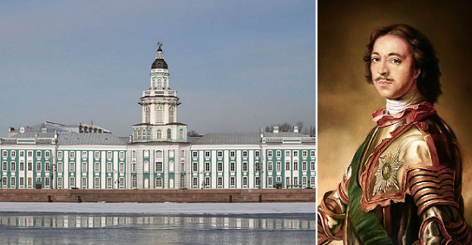
День российской науки
8 февраля 1724 года (28 января по старому
стилю) Указом правительствующего Сената
по распоряжению Петра I в России была
основана Академия наук.

Slide 5


Slide 6
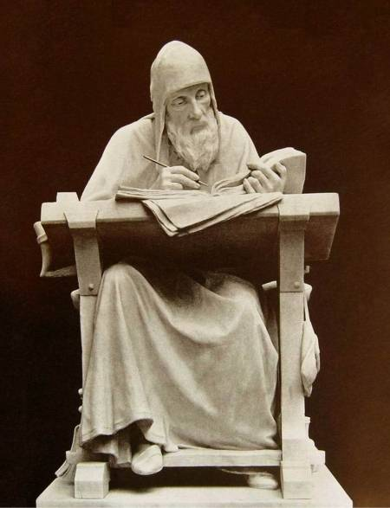
История развития российской науки
Самым значительным памятником летописания
является «Повесть временных лет», написанная в
1113 году монахом Киево-Печерского монастыря
Нестором.

Slide 7
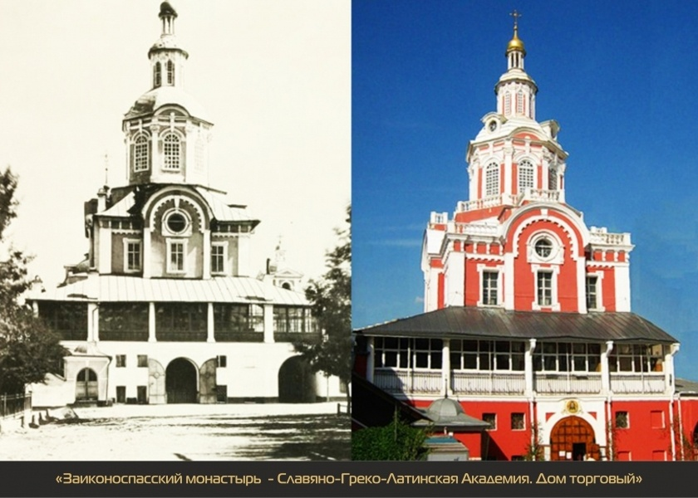
История развития российской науки
Славяно-греко-латинская
академия –
первое в России высшее
учебное заведение, учреждённое
в 1687 году.

Slide 8
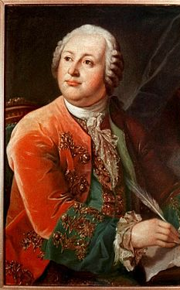
История развития российской науки
Ломоносов Михаил Васильевич
самый известный выпускник
Славяно-греко-латинской академии

Slide 9


Slide 10
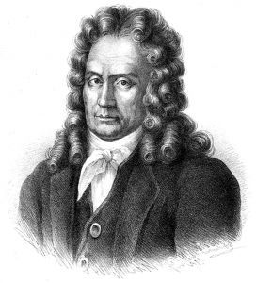

История развития российской науки
Лаврентий Лаврентьевич Блюментрост
первый президент Российской академии
наук, лейб-медик Петра I

Slide 11


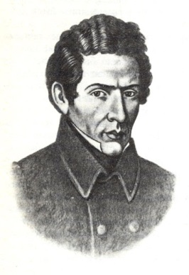
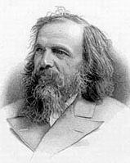
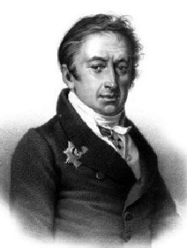
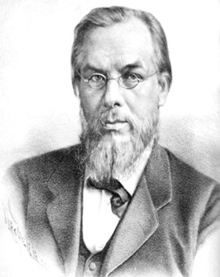
История развития российской науки
XIX век – «Золотой век российской науки»
математика
химия
история
медицина
Н.И. Лобачевский
Д.И. Менделеев
Н.М. Карамзин
С.П. Боткин

Slide 12
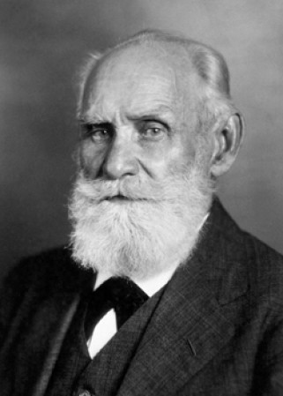
История развития российской науки
Лауреаты Нобелевской премии
Иван Петрович Павлов
1904 г. - лауреат Нобелевской премии по
физиологии и медицине - физиолог.

Slide 13
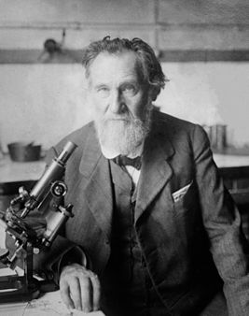
История развития российской науки
Лауреаты Нобелевской премии
Илья Ильич Мечников
1908 г. - лауреат Нобелевской премии
по физиологии и медицине

Slide 14


Slide 15
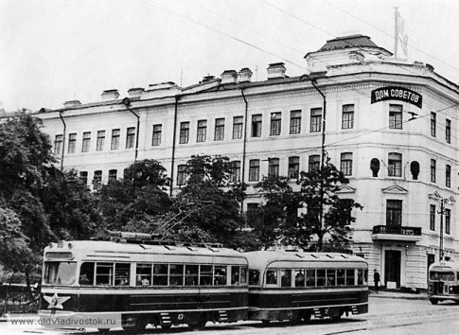

История развития российской науки
создание НИИ;
работы Академии наук
СССР и многочисленных
филиалов;
Советский период
Советский период
работа кафедр и
институтов при ВУЗах.

Slide 16
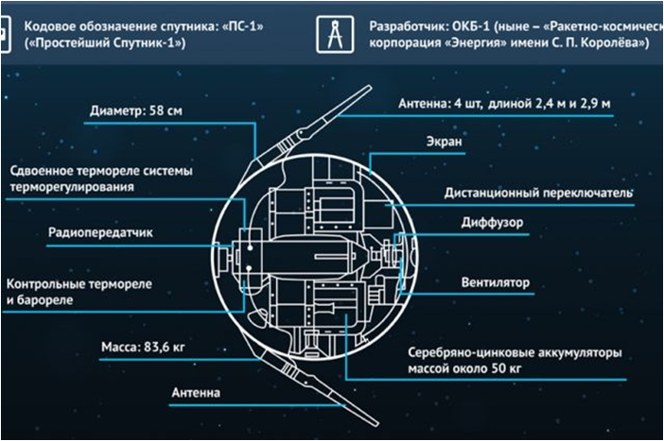
История развития российской науки
1957 г. – СССР вывела
первый искусственный спутник на околоземную орбиту.

Slide 17


Slide 18


Slide 19
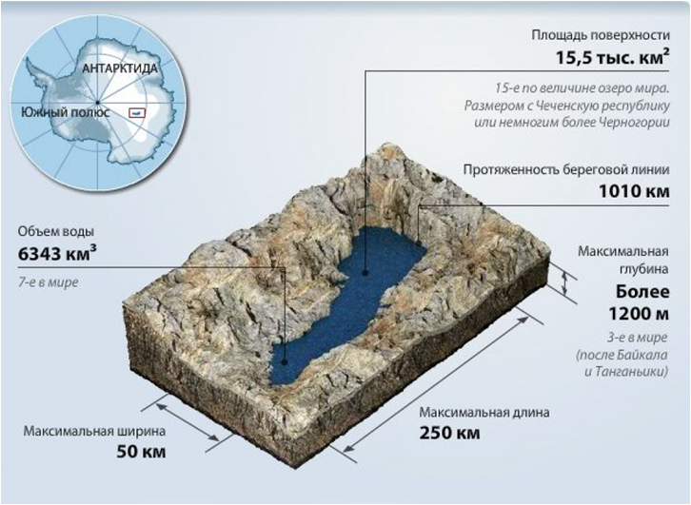
Топ 10 открытий российской науки в ХХI веке
В 2012 г. российские исследователи закончили бурение и достигли поверхности подледного озера «Восток» в Антарктиде. Расположено в районе антарктической
Станции «Восток» под ледяным щитом толщиной
около 4000 м. Предполагаемая площадь 15,5 тыс. км².
Глубина более 1200 м.
1

Slide 20
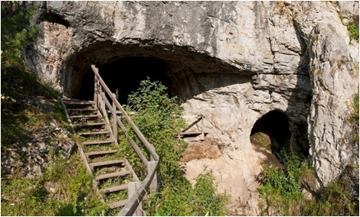
Топ 10 открытий российской науки в ХХI веке
Около 2000 г. до н.э. на острове Врангеля
проживали карликовые мамонты, ранее считалось, что мамонты вымерли еще в доисторическое время. В 2015 г. российскими исследователями был
расшифрован геном этих животных. Результаты
исследований позволили не только сделать выводы о внешнем виде мамонтов, их социальной структуре, но и предположить о причине их исчезновения.
2

Slide 21


Slide 22
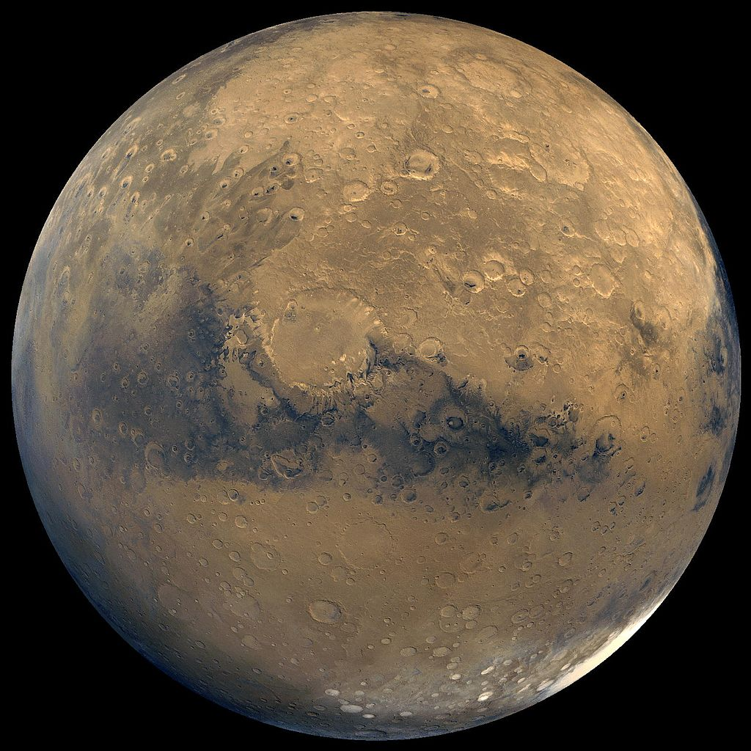
Топ 10 открытий российской науки в ХХI веке
По данным наземных наблюдений и наблюдений,
Полученных с научных приборов на американских и
европейских зондах, подтвердились предположения о
наличии водяного льда на Марсе. Они были обнаружены российским прибором ХЕНД, который был создан в
Институте космических исследований РАН.
4

Slide 23

Топ 10 открытий российской науки в ХХI веке
Российский математик Г. Перельман смог доказать одну из семи задач тысячелетия – гипотезу
Пуанкаре. Гипотеза Пуанкаре – математическая
гипотеза о том, что всякое односвязное компактное трёхмерное многообразие без края гомеоморфно
трёхмерной сфере.
5

Slide 24
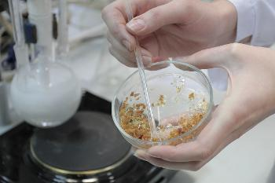
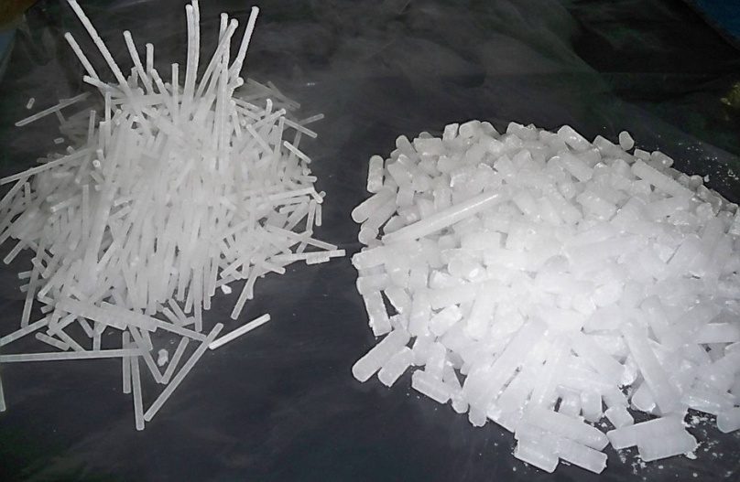
Топ 10 открытий российской науки в ХХI веке
2015 год – исследователи из
Воронежского государственного
университета (ВГУ)
представили так называемую
«твёрдую воду». Данный
Препарат представляет собой
гранулы и позволяет орошать
землю в самых засушливых
уголках нашей планеты.
6

Slide 25
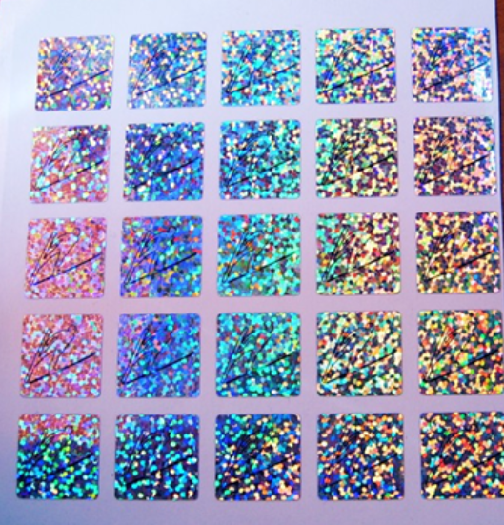
Топ 10 открытий российской науки в ХХI веке
В 2015 году в Санкт-Петербургском национальном
исследовательском университете информационных
технологий механики и оптики была проведена
презентация способа получения текста и голографических изображений с помощью обычного струйного принтера.
7

Slide 26
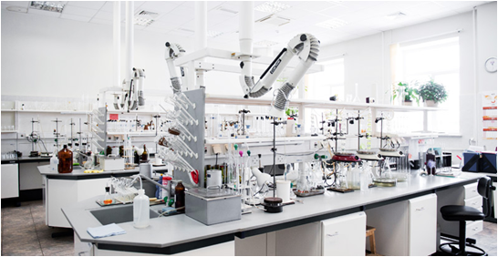
Топ 10 открытий российской науки в ХХI веке
2016 год – российские медики
представили лекарство от лихорадки
Эбола, продемонстрировавшее более
высокие результаты, чем препараты,
которые применялись до сих пор.
8

Slide 27
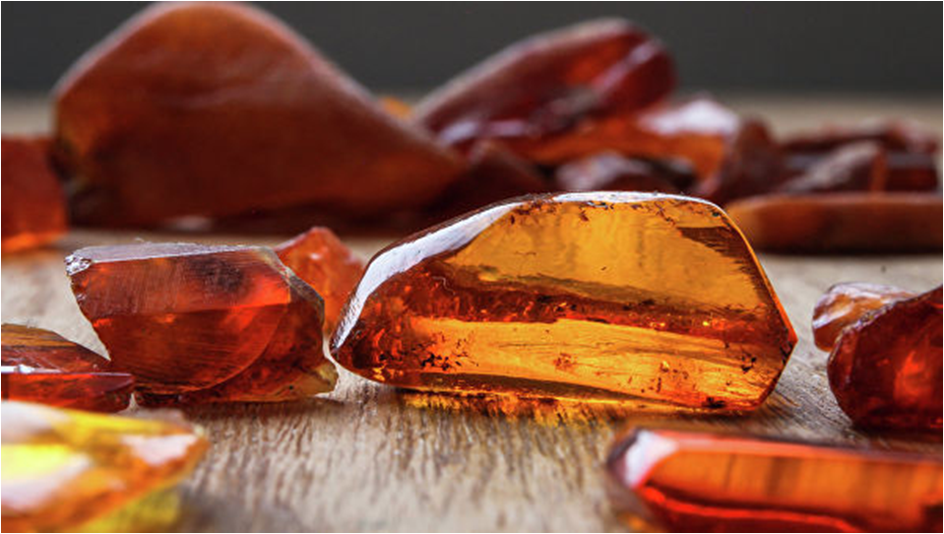
Топ 10 открытий российской науки в ХХI веке
В 2017 году Борис Воротников сумел
перевести янтарь в жидкое состояние. На
данный момент учёный работает над тем,
чтобы жидкий янтарь можно было
использовать как топливо.
9

Slide 28
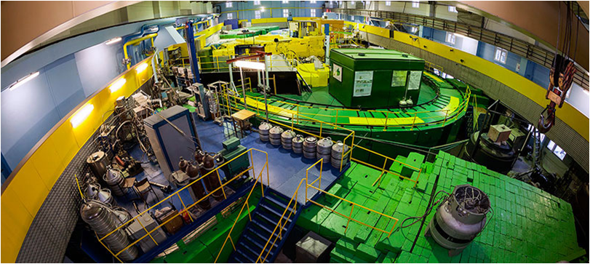
Топ 10 открытий российской науки в ХХI веке
С 2000 по 2010 год в лаборатории имени Флерова в Объединенном институте ядерных
исследований в Дубне ученые впервые синтезировали шесть самых тяжелых элементов
с атомными номерами со 113 по 118. Два из них уже официально признаны
Международным союзом чистой и прикладной химии (ИЮПАК).
Заявка на открытие остальных элементов пока рассматривается.
10

Slide 29
День российской науки
Сегодня уровень развития науки является не
только показателем развития общества, но и
показателем современного развития государства.
Именно поэтому в нашей стране уделяется большое внимание подготовке научных кадров,
финансированию проектов, созданию необходимых условий для исследований.

Slide 30
День российской науки
Наука требует от человека всей его жизни.
И если бы у вас было бы две жизни, то и их бы не хватило вам. Большого напряжения и великой страсти требует наука от человека.
И.П. Павлов

